Slide 1
אלגוריתמים 1
נושא 6 תת-מחרוזת משותפת ארוכה ביותר
אליזבט איצקוביץ, elizabeti@ariel.ac.il
מחלקה למדעי המחשב
אוניברסיטת אריאל בשומרון

Slide 2
נושא 6 תת-מחרוזת משותפת ארוכה ביותר
Longest Common Subsequence - LCS
ניסוח הבעיה: בהינתן שתי מחרוזות X=x₁,x₂,…,x_{n} , Y=y₁,y₂,…,y_{m} יש למצוא את תת-מחרוזת המשותפת הארוכה ביותר.
מקור הבעיה: זיהוי קול. מערכת זיהוי דיבור או מערכת זיהוי קול היא מערכת ממוחשבת (תוכנה וחומרה או תוכנה בלבד) המסוגלת לפענח דיבור אנושי. הקלט למערכת מגיע ממיקרופון שאליו מדבר המשתמש, משיחת טלפון הנקלטת במערכת.
נהוג להבחין בין זיהוי דיבור שמטרתו לזהות את תוכן הדיבור (לצורך ביצוע פקודה או רישום
טקסט) לזיהוי קול שמטרתו לזהות דובר לא ידוע, לאמת זהות דובר ידוע או לאפיין את
הדיבור שלו (למשל, בעבר נעשה ניסיון להעריך האם אדם מסוים דובר שקר או אמת
לפי הקול שלו.
בין הדברים שיכולים לסבך את זיהוי קול יש כל מיני רעשים, כגון מבטא, רעש של מזגן
וכדומה.

Slide 3
נושא 6 תת-מחרוזת משותפת ארוכה ביותר
כאשר מקלידים טקסט יש מספר טעויות נפוצות: הקשת אות סמוכה מאות נדרשת, הקלדת אות נוספת, דיסלקציה – כותבים ab במקום ba.
אחד מפתרונות הוא השוואה מחרוזת תווים שהתקבל ממשתמש עם מילים הנמצאים במילון וחיפוש התאמה באורך מקסימאלי, כלומר חיפוש תת-מחרוזת משותפת ארוכה ביותר.
דוגמה. קלט: X=“abcabdc” , ,Y=“abcbdcbad”, פלט: LCS(X,Y)=“abcbdc” .
פתרון 1 – חיפוש חמדני:
דוגמה 1: X=“ababcb”, Y=“cbab” , Greedy(X,Y)=“ab”, Greedy(Y,X)=“cb”,
כלומר Greedy(X,Y) ≠ Greedy(Y,X). אבל LCS(X,Y)=“bab” .
לקיחת Greedy(Y,X),Greedy(Y,X)))max גם לא נותנת פתרון אופטימאלי.

Slide 4
נושא 6 תת-מחרוזת משותפת ארוכה ביותר
דוגמה 2: "X=“at₁…t_{k}b, Y=“bt₁…t_{k}a” ,
אלגוריתם חמדני נותן Greedy(X,Y)=a , למרות שהמחרוזת המשותפת הארוכה ביותר היא
LCS(X,Y)=“t₁…t_{k}” .
מסקנה: אלגוריתם חמדני לא נותן פתרון אופטימאלי.
סיבוכיות של אלגוריתם חמדני היא O(m*n). פסדו-קוד:
String greedy(String X, String Y)
ans = "", start = 0, index = 0, i = 0
m = X.length(), n = Y.length()
while (i<m && index<n)
index = Y.indexOf(X.charAt(i), start)
if (index != -1)
ans = ans + X.charAt(i)
start = index + 1
end-if
i++
end-while
return ans
end-greedy

Slide 5
נושא 6 תת-מחרוזת משותפת ארוכה ביותר
פתרון 2 – חיפוש חמדני משופר:
בוחרים בסדרה הקצרה משתי הסדרות הנתונות נניח שהסדרה היא X.
נמשוך מ-X את כל המידע שיכול לעזור: preprocessing) ) נבנה מערך
associative memory) ) זר המכיל את מספר המופעים של כל האות שמופיעה ב-X.
הרעיון הוא לא לחפש את האותיות ב- Y שכבר לא מופיעות ב-X
סיבוכיות של אלגוריתם חמדני משופר היא O(m+n) + O(min(m,n)).
נגדיר אלף-בת כבעל 4 אותיות a, b, c, d ונעבור על דוגמה הבאה:

Slide 6
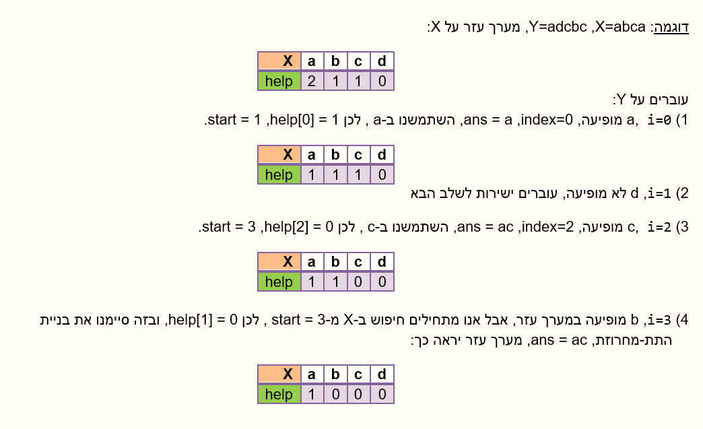
נושא 6 תת-מחרוזת משותפת ארוכה ביותר

Slide 7
נושא 6 תת-מחרוזת משותפת ארוכה ביותר
String greedyWithHelp(String X, String Y)
help[26], m = X.length(), n = Y.length()
for i=0; to m //O(min(m,n))
place = X.charAt(i)-'a‘
help[place]++
end-for
ans = "", start = 0, index = 0, i = 0
while (i<n && index<m) //O(m+n)
place = Y.charAt(i) – ‘a’
if (help[place] > 0)
index = X.indexOf(Y.charAt(i), start)
if (index != -1)
ans = ans + Y.charAt(i)
start = index+1
help[place]--
else help[place] = 0
end-if
i++
end-while
return ans
end-greedyWithHelp

Slide 8
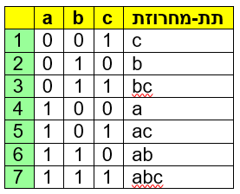
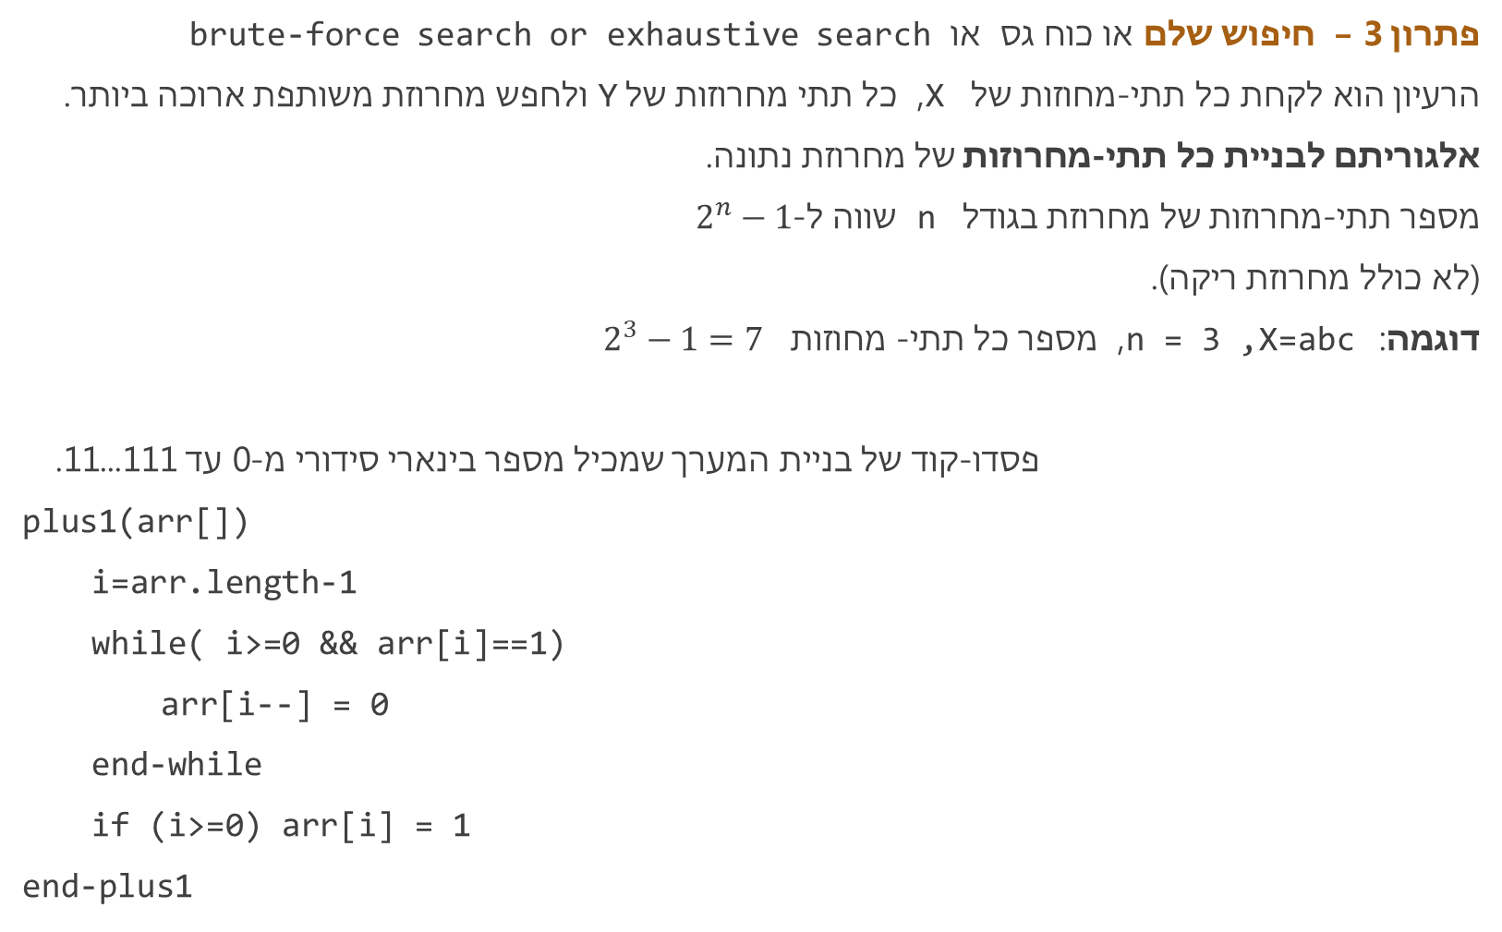
נושא 6 תת-מחרוזת משותפת ארוכה ביותר
פתרון 3 – חיפוש שלם או כוח גס או brute-force search or exhaustive search
הרעיון הוא לקחת כל תתי-מחוזות של X , כל תתי מחרוזות של Y ולחפש מחרוזת משותפת ארוכה ביותר.
אלגוריתם לבניית כל תתי-מחרוזות של מחרוזת נתונה.
מספר תתי-מחרוזות של מחרוזת בגודל n שווה ל-$2^{n}−1$
(לא כולל מחרוזת ריקה).
דוגמה: n = 3 ,X=abc , מספר כל תתי- מחוזות $2^{3}−1=7$
פסדו-קוד של בניית המערך שמכיל מספר בינארי סידורי מ-0 עד 111...11.
plus1(arr[])
i=arr.length-1
while( i>=0 && arr[i]==1)
arr[i--] = 0
end-while
if (i>=0) arr[i] = 1
end-plus1

Slide 9
נושא 6 תת-מחרוזת משותפת ארוכה ביותר
פסדו-קוד של בניית כל הצירופים של n תווים:
String[] allCombinations(String X){//O(2^m)
n = X.length(), count = 2^n – 1
String list[count]
int bin[n]
for i=0 to count-1
plus1(bin)
String t = "“
for j=0; to n-1
if (bin[j] == 1) t = t + X.charAt(j)
end-for
list[i] = t
end-for
return list;
}

Slide 10
נושא 6 תת-מחרוזת משותפת ארוכה ביותר
פסדו-קוד של חיפוש שלם:
String exhaustiveSearch (String X, String Y)
m = X.length(), n = Y.length()
String ans = "", maxLen = 0, sShort = X, sLong = Y
if (m > n){// m<=n
sShort = Y // length=m
sLong = X // length=n
end-if
String tshort[] = allCombinations(sShort)
String tlong[] = allCombinations(sLong)
for i=0 to tshort.length-1//O(2^m)
len = tshort[i].length()
for j = 0 to tlong.length-1//O(2^n)
if (tshort[i].equals(tlong[j]) && len > maxLen)//O(m)
maxLen = len
ans = tshort[i]
end-if
end-for
end-for
return ans
end-exhaustiveSearch

Slide 11
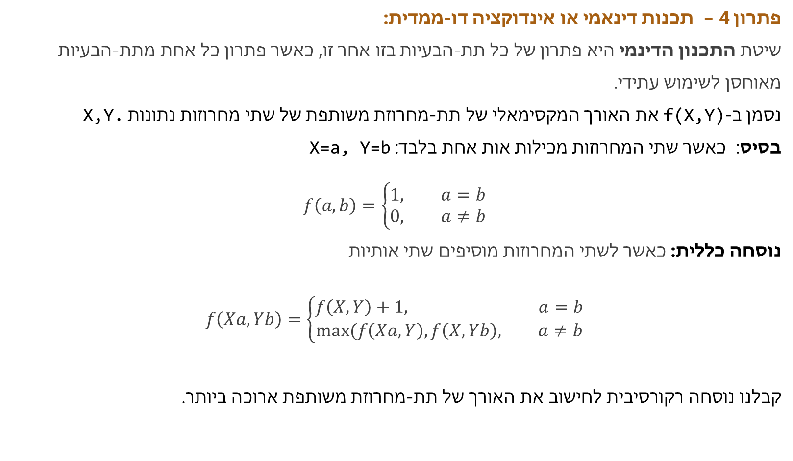
נושא 6 תת-מחרוזת משותפת ארוכה ביותר
פתרון 4 – תכנות דינאמי או אינדוקציה דו-ממדית:
שיטת התכנון הדינמי היא פתרון של כל תת-הבעיות בזו אחר זו, כאשר פתרון כל אחת מתת-הבעיות
מאוחסן לשימוש עתידי.
נסמן ב-f(X,Y) את האורך המקסימאלי של תת-מחרוזת משותפת של שתי מחרוזות נתונות X,Y.
בסיס: כאשר שתי המחרוזות מכילות אות אחת בלבד: X=a, Y=b
$$f\left(a,b\right)=\left\{\begin{aligned}1, a=b \\ 0, a≠b\end{aligned}\right.$$
נוסחה כללית: כאשר לשתי המחרוזות מוסיפים שתי אותיות
$$f\left(Xa, Yb\right)=\left\{\begin{aligned}f\left(X,Y\right)+1, a=b \\ max⁡(f\left(Xa,Y\right), f\left(X,Yb\right), a≠b\end{aligned}\right.$$
קבלנו נוסחה רקורסיבית לחישוב את האורך של תת-מחרוזת משותפת ארוכה ביותר.

Slide 12
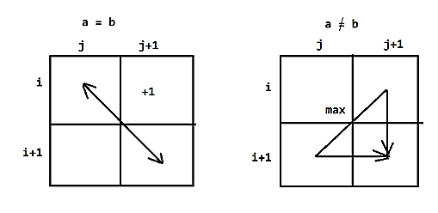
נושא 6 תת-מחרוזת משותפת ארוכה ביותר
שוב נשתמש בעקרון "לחשוב רקורסיבי – לממש אינדוקטיבי". נחליף סוגריים () בסוגריים [ ],
ונקבל מערך דו-ממדי.

Slide 13
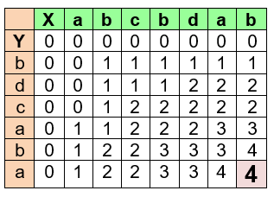
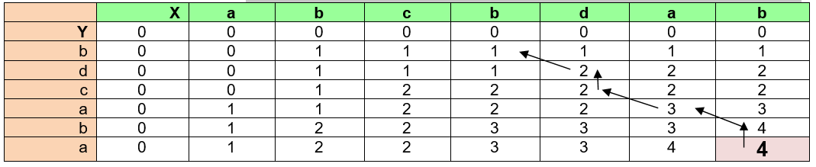
נושא 6 תת-מחרוזת משותפת ארוכה ביותר
דוגמה: X=abcbdab, Y = bdcaba
אורך של תת-מחרוזת משותפת ארוכה ביותר נמצא במשבצת ימנית תחתונה של המטריצה = 4.
ניתן לבנות מחרוזת משותפת כלשהי ארוכה ביותר אם ללכת מתא האחרון ימינה וכפי מלה.
תת-מחרוזת משותפת ארוכה ביותר LCS(X, Y) = bdab –

Slide 14
נושא 6 תת-מחרוזת משותפת ארוכה ביותר
פסדו-קוד לבניית מטריצה:
buldMatrix(String X, String Y) //O(m*n)
row = X.length()+1, col = Y.length()+1
mat [row][col], i=0, j=0;
// Build Matrix
for i=1 to row-1
for j=1 to col-1
if (X.charAt(i-1)==Y.charAt(j-1))
mat[i][j] = mat[i-1][j-1] + 1
else
mat[i][j] = Math.max(mat[i-1][j], mat[i][j-1])
end-if
end-for
end-for
// length(LCS(X, Y)) = mat[row-1][col-1]
return mat
end-buldMatrix

Slide 15
נושא 6 תת-מחרוזת משותפת ארוכה ביותר

Slide 16

את השאלות יש לשאול בפורום הקורס
(מידע אישי – מודל)

